Slide 1

Et forskningsprogram om muskelskjelettlidelser og fysioterapi i primærhelsetjenesten
2010-2015
Nina K. Vøllestad
Programmet er finansiert gjennom en bevilgning på kr 32 mill kr fra
Samt gjennom bidrag fra institusjonene:

Slide 2

A research program in primary care
Clinical
trials and cohort studies
Developing tools and systems
Models for primary care research

Slide 3
Samarbeidspartnere – forskningsmiljøer
Institusjon | Sentrale forskere
Universitetet i Oslo – Institutt for helse og samfunn | Nina K. Vøllestad, prof Anne Marit Mengshoel, prof Hilde Stendal Robinson, postdoktor Wenche Bjorbækmo, postdoktor Hanne Dagfinrud, 1. am (20%) Inger Holm, prof II Kåre Birger Hagen, prof II
NTNU – Institutt for samfunnsmedisin | Ottar Vasseljen, 1. am. Astrid Woodhouse, postdoktor Ann-Katrin Stensdotter, 1. am.
Diakonhjemmet sykehus - NRRK | Nina Østerås, postdoktor Kåre Birger Hagen, forskningssjef Hanne Dagfinrud, forsker Samt Bård Natvig, Margreth Grotle, Ingvild Kjeken
Oslo Universitetssykehus | Inger Holm, forsker
Notes:
Utlysningen: Forene samarbeid mellom institusjoner
Forankret i sterkt forskningsfaglig miljø
Gjennom Fondets behandling – knyttet et annet prosjekt inn til FYSIOPRIM
Styrket både den opprinnelige FYSIOPRIM-søknaden og det aktuelle prosjektet
Samarbeid mellom UiO, Diakonhjemmet, OUS over mange år
Særlig om muskelskjelettproblematikk
Miljøenes kompetanse
grunnforskning
Kliniske forskning
pasientbehandling
Også internasjonale miljøer som vi vil arbeide sammen med om disse problemstillingene

Slide 4
Samarbeidspartnere – kliniske miljøer
Utvalgte private institutter
  Hans & Olaf Fysioterapi as, Oslo
  Hillevåg fysioterapi & trening AS, Stavanger
  Kongsberg Medisinske Treningssenter, Kongsberg
  Orkanger fysioterapi & osteopati, Orkanger
  Tiller Fysioterapi og Manuell terapi, Trondheim
  Ullernklinikken, Oslo
Bredde i
  Pasientgrunnlag
  Typer behandlingstilbud
  Videreutdanninger etc
  Antall fysioterapeuter (6-ca35)
Notes:
Klinikkenes interesse og deltagelse helt nødvendig.
Har vært samarbeidspartnere i studier tidligere. Pådrivere/koordinatorer

Slide 5
Ambisjoner
Resultater som gir gevinst utover kunnskaps- og kompetanseutviklingen
  Ihht Fondets ambisjon om å gi grunnlag for varig forskningsinnsats i primærhelsetjenesten
Kombinere miljøenes erfaringer og kompetanse i
  Grunnforskning
  Klinisk forskning
  Pasientbehandling
Resultater som oppfattes som nyttige av
  Fysioterapeuter i primærhelsetjenesten
  Brukere av tjenestene
  Andre helsearbeidere, forvaltning og politiske myndigheter
Notes:
Fondts amb: Styrket fysioterapitjeneste i prim h.tj
Understøtte strategien, gj god kommunikasjon med forvaltning, arbeidsliv, helsetj, organisasjoner, etc
Legge grunnlag for langsiktig forskning
Utnytte kunnskap fra grunnsforskning, klinisk forskning og pasientbehandling
Styrke samhandling
Bedre beslutningsgrunnlag for politiske myndigheter og forvaltning
Tenke langsiktig – 5 år.
Gitt rom for å bygge opp metoder og systemer., samt å anvende dem
Sekvens:
Bygge metoder og systemer
Deretter anvende dem
“Tradisjonelle” studier: RCTer, epidemiologiske studier (bruke Hunt3), SSED
Men også: Søke å gjøre den vanlige kliniske praksis forskbar
Koble på tvers av ulike studier – indre sammenheng

Slide 6
Målene (1)
Etablere et systematisk opplegg for
  Datainnsamling i klinisk praksis
  Rapportering og oversikter over klinisk praksis og resultatene av tiltakene/behandlingene
Etablere en database for å
  Karakterisere pasienter i fysioterapipraksis mht kliniske funn, fysisk funksjon, mm
  Dokumentere behandlingene/tiltakene som anvendes
  Identifisere endringene hos pasientene gjennom behandlingsforløp

Slide 7
Målene (2)
Identifisere
  Hva som kan forutsi bedring
  Hvem som drar nytte av hvilke behandlingsopplegg
Undersøke effekter av tiltak i separate studier
  For pasienter med artrose og nakkeplager
  Klinisk kontrollerte forsøk og gjennom mer pragmatiske, klinikknære studier
Gjøre helseøkonomiske beregninger i forhold til kostnader og nytteverdi av fysioterapi

Slide 8
Oversikt over prosjektene (1)
Etablere et kjernesett av standardiserte spørreskjema og fysiske tester for å måle funksjon i klinisk praksis
Undersøke om spesifikk trening kan korrigere avvik i motorisk kontroll og gi reduserte plager
Undersøke effekt av behandlingstiltak som fysioterapeuter anvender til pasienter med vedvarende nakkeplager

Slide 9
Oversikt over prosjektene (2)
Undersøke effekten (inkl kost:nytte ) av artroseskole og trening rettet mot personer med artrose
Undersøke og beskrive forløp av nyoppståtte rygg‐ og nakkeplager i befolkningen og identifisere tidlige prediktorer for langvarige plager
Utvikle og etablere et felles system for systematisk registrering av nøkkelinformasjon om pasientene, behandlingene og kliniske utfallsmål Undersøke og beskrive forløp for pasienter med muskelskjelettplager behandlet av fysioterapeuter i primærhelsetjenesten

Slide 10
Prosjekt A: Kjernesett for "fitness"
Mål
  Å identifisere et sett av instrumenter med gode metodiske egenskaper (validitet, reliabilitet, sensitivitet for endring) og som lar seg anvende i vanlig klinisk praksis
  Basert på uttesting av ulike selvrapporterende spørreskjemaer og fysiske tester utviklet for å teste generell fysisk form
Reliabilitetsundersøkelse
  87 pasienter testet med 1 ukes mellomrom
Utprøving i klinisk praksis
  Ca 350 pasienter – alle metoder brukes ved oppstart, avslutning og 3 måneder etter avsluttet behandlingsserie
Referansemateriale
  Ca 350 personer

Slide 11
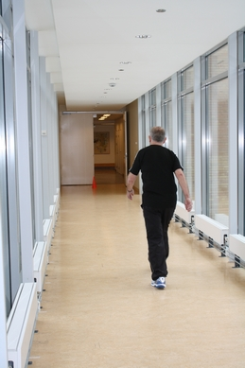

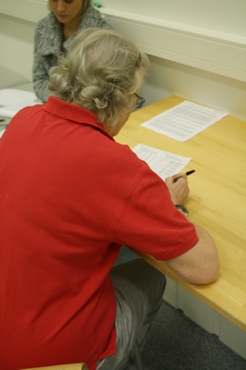
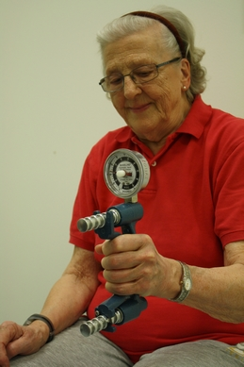
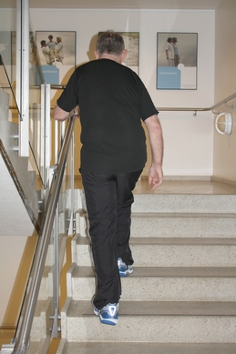
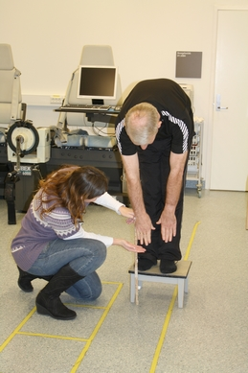
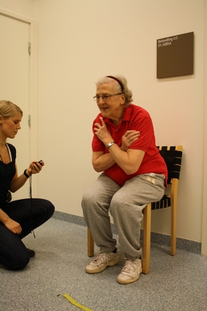
Spørreskjemaer
6 min gangtest
Handgrip
Sit to stand – 30 s
Fingertupp - gulv
Trappetest

Slide 12
Spørrekjemaer
Struyer – skjema – Selvvurdert fysisk form
COOP/WONCA, spørreskjema med fokus på fysiske, psykiske og sosiale faktorer
Pasientspesifikt funksjonsskjema (PSFS)
Fysisk aktivitet – IPAQ
Fysisk aktivitet – "Hvor ofte trener du?"

Slide 13
Prosjekt B1:
Nakkesmerter i bekolkningen
Epidemiologiske data fra Nord-Trøndelag 2006-2008
219 med nyoppstått nakkesmerte (siste måned)
  Ingen nakkesmerte de tre foregående månedene
Beskrive "naturlig klinisk" forløp i ett år
Identfisere prediktorer for bedring/ikke-bedring
Sammenligne forløp, karakteristika og prediktorer med en "klinisk kohorte" (de som oppsøker primærhelsetjenesten)

Slide 14
Prosjekt B2:
Motorisk kontroll og nakkesmerter – en RCT
Kan identifisering av problemer med motorisk kontroll av nakkebevegelser ha betydning for utfall?
Vil de som har et avvik i motorisk kontroll kunne nyttigjøre seg spesifikke øvelser rettet mot normalisering av bevegelsesmønster mer enn de som ikke har slike avvik?
Må endre noe på designen

Slide 15
Prosjekt B3:
Single Subject Design – i klinikken
Systematisk følge caser som går til vanlig behandling.
Følge det kliniske forløpet med måling hyppig gjennom behandlingsforløpet
Undersøke om og evt hvordan endringer fanges opp
  Særlig teste ut PSFS

Slide 16
Artroseskole og trening – 2 RCTer
To studier
  Håndartrose
  Kne- og Hofteartrose
Teste ut en kombinasjon av artroseskole og trening
Inkluderer helseøkonomiske beregninger

Slide 17
Prosjekt D1: Standardisert system for registrering av kliniske data
Etablere hensiktsmessige kategorier for data som ønskes beskrevet
  pasientkarakteristika, behandlinger, utfallsmål
Bygge disse inn i IT-system for bruk i klinisk praksis
  Pasienter legger inn selvrapporterte data
    Web-basert eller på terminal i venterom
  Klinikerne legger inn relevante opplysninger ihht en gitt struktur
  Klinikerne kan få statistikker og systematiske oversikter over egen praksis
  Utformes og gjennomføres gjennom utstrakt samarbeid med klinikerne
Notes:
En rekke ulike behandlingsformer anvendes for pas med MSP, f. eks.
Manuelle teknikker
Elektro- eller termoterapi
Tøyning
Øvelser og trening
Sammensatte og tverrfaglige opplegg
Individuelle behandlinger eller i gruppe

Slide 18
Informasjon fra anamnese/undersøkelse som planlegges inn i registreringssystemet
Allment Kan være relevant uavhengig av problem
Generelt skjema (utfylles av fysioterapeut) Demografiske data Aktuelle problem og smerte Andre symptomer Konklusjon /mål
Standardiserte spørreskjema (pasientrapp) Smerteutbredelse og -intensitet Reduksjon i aktivitetsnivå Smertekarakteristikk PSFS STarTBack Generell helse / Livskvalitet
Fysisk form Tester Spørreskjemaer
Dette er den delen vi har jobbet mest med, og som klinikerne har prøvd ut litt i vinter.
Tenkes fylles ut så langt det ansees relevant for tilstanden.
Fysioterapeuten gjør vurdering av hva som er relevant.
I tillegg kan det lages og brukes moduler som omhandler regionspesifikk informasjon

Slide 19
Informasjon fra anamnese/undersøkelse som planlegges inn i registreringssystemet – to nivåer
Allment Kan være relevant uavhengig av problem | Områdespesifikt (f. eks. ved korsryggssmerter)
Generelt skjema (utfylles av fysioterapeut) Demografiske data Aktuelle problem og smerte Andre symptomer Konklusjon /mål | Skjema (utfylles av fysioterapeut) Utstråling Endring i kraft ..
Standardiserte spørreskjema (pasientrapp) Smerteutbredelse Smerteintensitet (NRS) Smertekarakteristikk PSFS STarTBack Generell helse / Livskvalitet | Standardiserte spørreskjema (pasientrapp) Selvrapportert funksjon Smertetegning ..
Fysisk form Tester Spørreskjemaer | Tester/klinisk undersøkelse Funksjonstester Nevrologisk orientering Smerteprovokasjonstester

Slide 20
Prosjekt d2:
Systematisk registrering av kliniske data
Etablere en database fra data registrert hos fysioterapeutene ved de samarbeidende klinikkene
Systematisk registrering av
  Bakgrunnsfaktorer, demografiske variable
  Kliniske karakteristika (inkl fysisk funksjon)
  Behandling (varighet, antall behandlinger, typer)
  Utfallsmål (generiske, og i noen grad spesifikke)
Data samles ved oppstart, underveis, og ved avslutning av behandlingsperioden
  Dessuten oppfølging 3-6 måneder etter avslutning
Notes:
RCTer anses som det sterkeste design for us behandlingseffekt
Men man kan stille sp tegn ved gyldigheten av disse ved ikke- famakologiske beh
Pasientenes tilstand er hetereogen
=> ofte indivudualiserte opplegg,
Us. m/standardiserte opplegg gir ikke nødvendigvis gyldige data ifht å si noe om beh effekt ifht når de brkes som et ledd i vanlig klinisk praksis.

Slide 21
Forhold som databasen kan belyse (eksempler)
Karakteristika ved pasientene og hvilke plager de har
Beskrive klinisk forløp under (og etter) behandlingen
  Fysisk funksjon
  Kliniske funn
  Pasientrapporterte data
Sammenhenger mellom
  Behandling og utfall
  Pasientkarakteristiska og behandling
Prognostiske faktorer for bedring hos (grupper av) pasienter i primærhelsetjenesten
Kostnadsbeskrivelse
Notes:
What are the features of patients with musculoskeletal disorders seeking treatment in physiotherapy clinics with regard to
demographics variables
pain intensity, location and distribution
physical function
co morbidity
What are the characteristics of the treatments given with regard to
duration and number of treatments
modalities
To what extent are treatment characteristics associated with patient characteristics?
To what extent are patient characteristics associated with amount of treatment, costs of treatment, and sick-leave?
To what extent do treatment aiming at improving physical function actually reach this goal?
To what extent are patient characteristics and treatment characteristics associated with outcome?
Do prognostic factors for outcome in outpatients clinics differ from those seen in population based cohorts?

Slide 22
Et sentralt mål for utlysningen:
Å skape varige forskningsmuligheter og offentlig finansiering av forskning i primærhelsetjenesten
Hvordan svarer vi på dette?
  Standardisert elektronisk registreringssystem for klinisk praksis
    Gir tilgang til data for forskning
Men hvordan sørge for at det ikke stopper opp når prosjektperioden utløper i 2015?

Slide 23
Primærhelsetjenesten i Norge
Svake forskningstradisjoner
Svært få med forskningskompetanse
  ”Eksporteres” til spesialisthelsetjenesten
Ingen etablerte samarbeidsflater med forskningsmiljøer
Ofte små miljøer og få ressurser

Slide 24
Forskning pågår
En rekke prosjekter henter datamateriale i primærhelsetjenesten
Ofte små og isolerte prosjekter
Liten grad av kumulativ kunnskapsutvikling
Lite systematisk og planlagt kompetanseutvikling

Slide 25
Hva må til?
Kompetanseoppbygging for å
  lede/delta i forskning
  kommunisere med forskere og bruke forskningslitteraturen
  omsette forskning til kvalitetsutvikling
Etablering av solide samarbeidsstrukturer til gode forskningsmiljøer
  En rekke former kan tenkes her
Involvering av klinikerne i forskning over tid
Insitamenter for både kommune og forskningsmiljøer
Notes:
Kompetanse:
Forskning
Men også det å kunne kommunisere med forskere og forskning
Synliggjøre aktuelle forskningstemaer, problemstillinger, forskningsbehov
Planer for å fremme forskning
Hvordan omsette forskning til kvalitetsutvikling
For UH-sektoren vil resultatbasert finansiering være en bremsekloss på å forskyve aktivitet over mot primærhelsetjenesten

Slide 26
Mulige måter å gå frem på
Arenaer for å skape interesse og mulighet for interaksjon
Formaliserte samarbeidsflater og møteplasser
Universitetsklinikker for primærhelsetjenesten
IKT og databaser
Notes:
Arenaer: ”åpne”
Formaliserte møteplasser: løpende, arbeidsfellesskap
Univ klinikker – kun i de store byene - krever nærhet
spilles inn gjennom Helsam nå.
IKT – én av måtene kommunene kan medvirke på, er ved å gi tilgang til data

Slide 27
Hva kan vi prøve ut gjennom FYSIOPRIM?
Konferanser, seminarer
Formalisert samarbeid er etablert med enkeltpersoner/klinikker, ikke med kommuner
  Kan videreutvikles til at kommunene bidrar med å gi rom for deltagelse i FYSIOPRIM gjennom for eksempel driftstilskuddet
Brostillinger
  Kvalifiserte forskere som jobber både i klinikk og i forskningsmiljø (modell som for universitetssykehus)
  Klinikere uten forskningskompetanse jobber også i forskningsmiljø
Nettverksgrupper

Slide 28
Organisering
En leder av programmmet (80% arbeidstid)
En administrativ koordinator (100% fra 1.1.11)
Fem prosjektledere (30-50%)
Tre postdoktorer og tre stipendiater
Forskningsassistenter og masterstudenter
Seks kliniske miljøer m/en koordinator
Andre klinikere knyttet til enkelte prosjekter
Referansegruppe
Styringsgruppe

Slide 29
Formalisert samarbeid mellom forskningsmiljøer og privat praksis
Kliniske koordinatorer i 6 klinikker deltar i diskusjonene av forskningsprosjektene og i utviklingen av verktøy og system
Forsker
Kliniker

Slide 30
Tilleggsprosjekter
"Kunnskapsmøter" - translasjonsforskning
  Hvilken kunnskap utveksles mellom forskere og klinikere?
  Hvilken form har kunnskapen som utveksles?
  Hvordan skapes det ny kunnskap i disse møtene?
  Viktig studie for å lære om prosessene vi er en del av
  Videreutviklet til et stort prosjekt om kunnskapstranslasjon i fysioterapi

